Slide 1
Geografia Sergio Zilli
cod: 006LE
Corso di Laurea: Discipline storiche e filosofiche
a.a. 2019-2020

Slide 2
Presentazione n. 21 (con audio)
Popolazione e migrazioni
4

Slide 3
Capacità di carico di un territorio
Ecologia della popolazione: studio del rapporto fra il numero degli abitanti e le condizioni ambientali di un territorio
Teoria malthusiana (1798): risorse alimentari crescono in modo aritmetico, la popolazione cresce in maniera esponenziale. Superata la soglia di sostenibilità, intervengono ostacoli repressivi (epidemie, carestie) che riducono la popolazione e la riportano al di sotto della soglia. Per evitarlo la società dovrebbe frapporre ostacoli preventivi, di diverso tipo.
→Capacità di carico (neomalthusiani, XX secolo)
Non considera il mercato, ma soltanto l’ambiente come fattore di produzione delle risorse alimentari, né le capacità dello stato di intervenire, né le possibili innovazioni tecniche e tecnologiche

Slide 4
Capacità di carico di un territorio
Insicurezza alimentare come elemento determinante nell’andamento della popolazione: impossibililtà fisica o economica di accedere al cibo per povertà, sovrappopolazione, guerre, conflitti, scarsità di risorse, degrado ambientale o disastri naturali
Nel 2015 1 abitante su 10 del mondo vive con un reddito inferiore a 1,9 $ (1,75 euro) al giorno
Fame, malnutrizione e denutrizione dipendono da:
Presenza di agricoltura di sussistenza insufficiente
Povertà diffusa in ambiente urbano
Presenza di guerre e carestie (coinvolge almeno 40 milioni di persone)

Slide 5
Migrazioni
Mobilità spaziale
Migrazioni: spostamento permanente o di lungo termine di un gruppo di persone o di un individuo dal proprio luogo d’origine a un altro luogo
Circolazione di persone: spostamento temporaneo, spesso ciclico, di un gruppo di persone o di un individuo dal proprio luogo d’origine a un altro luogo. Comprende le migrazioni temporanee e i movimenti pendolari
Ogni migrazione prevede una emigrazione e una immigrazione
Saldo migratorio netto: la differenza fra immigrati e emigrati
Equazione demografica: crescita naturale della popolazione + saldo migratorio (in un determinato arco di tempo)

Slide 6
Migrazioni
Possono essere forzate o volontarie
Forzate: quando una persona o un potere o altro costringono una o più persone a cambiare luogo di residenza contro la loro volontà (nativi d’America, schiavi dall’Africa, balcanici dalla Germania)
Volontarie: trasferimenti di lunga durata o permanenti a seguito di scelte personali, anche se quasi obbligatorie (da paesi poveri a paesi ricchi, da campagna a città)
Le cause/motivazioni sono molteplici, ma esistono fattori di spinta (push factors) e fattori di attrazione (pull factors) legati alle difficoltà presenti nel luogo d’origine e alle conoscenze delle condizioni dello spostamento (viaggio e arrivo)
Informazioni
Percezione delle conoscenze
Però utile distinguere fra spostamenti per povertà/insicurezza e ricerca di migliori condizioni

Slide 7
Migrazioni
Migrazioni interne, ovvero che interessano il movimento di persone interno allo stesso paese
Circa 740 milioni/anno (da aree rurali a zono urbane)
Legate a
Età (giovani, famiglie giovani più propensi)
Ricerca occupazione
Ricerca migliori caratteristiche naturali e ambientali
In economie emergenti lo spostamento verso zone rurali è il più consistente (lavori stagionali)
In quelle avanzate o forti (Cina) verso le città

Slide 8
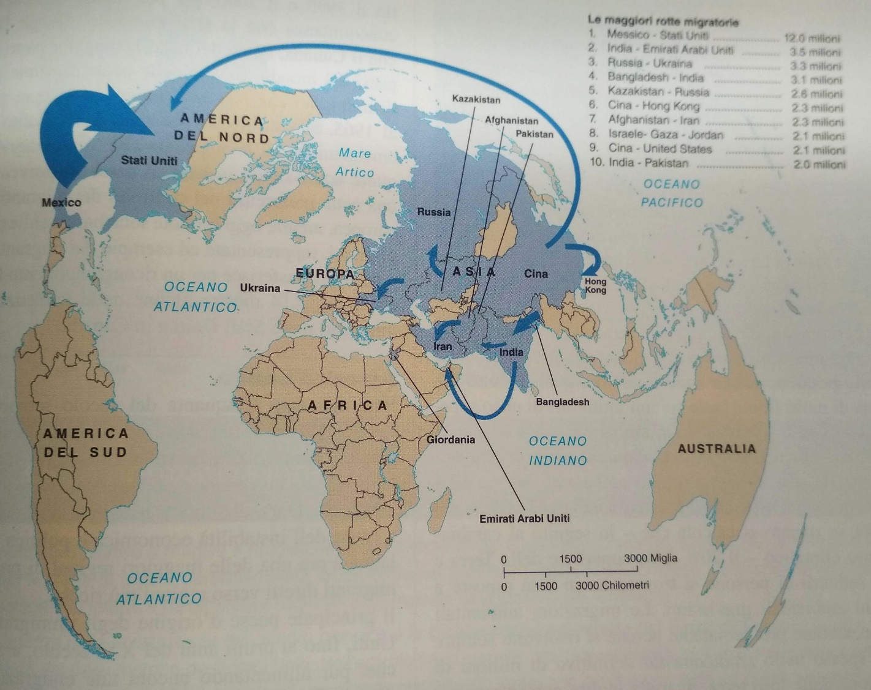
Migrazioni
Migrazione internazionale quando una persona si trasferisce in maniera permanente o prolungata nel tempo in uno Stato diverso da quello d’origine
Circa 250 milioni/anno (1/3 di quella interna), perché più complesse da organizzare e gestire
Assume dimensioni globali quando interessa diversi continenti (schiavismo, colonizzazione decolonizzazione, sviluppo Americhe
Su scala globale, il 35% dei migranti si sposta verso paesi del Nord globale
I sette decimi dei migranti si spostano da paesi poveri (Asia, Africa, America Latina)

